Slide 1
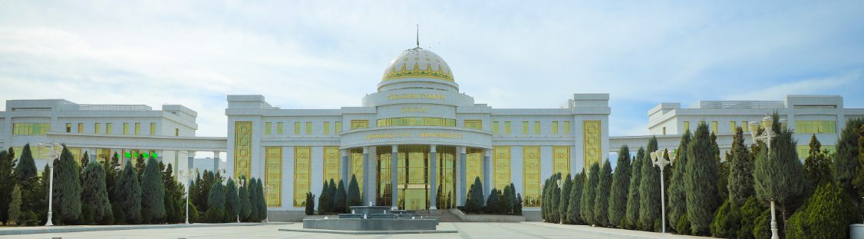


Süňk ulgamy barada düşünje. Skeletiň bölekleri. Oňurga sütüni we onuň bölümleri. Adaty döş oňurganyň gurluşy.
MYRAT GARRYÝEW ADYNDAKY TÜRKMENISTANYŇ DÖWLET LUKMANÇYLYK UNIWERSITETI
Adam anatomiýasy, topografik anatomiýa we operatiw hirurgiýa kafedrasynyň mugallymy Y.B.Abdyýew
Adam anatomiýasy dersi

Slide 2
Talyp bilmeli:
Anatomiýanyň bölümlerini, adalgalaryny aýdyp bermeli. Oklary we tekizlikleri, olaryň ähmiýetini bilmeli.
Skeletiň böleklerini. Adaty oňurganyň gurluşyny bilmeli.
Boýun oňurgalaryň gurluşyny aýdyp bermeli.

Slide 3
Talyp başaryp bilmeli:
Skeletiň böleklerini görkezip, olary atlandyryp başarmaly. Süňkleriň görnüşlerini tapawutlandyryp, olary toparlara bölüp başarmaly;
Oňurga sütüniň böleklerini atlandyryp başarmaly we her bölüminiň oňurgalarynyň sanyny bilmeli. Adaty oňurganyň gurluşyny gürrüň berip başarmaly;
Oňurga sütüniniň boýun oňurgalaryny görkezip, olary atlandyryp we gurluşyny gürrüň berip başarmaly;

Slide 4
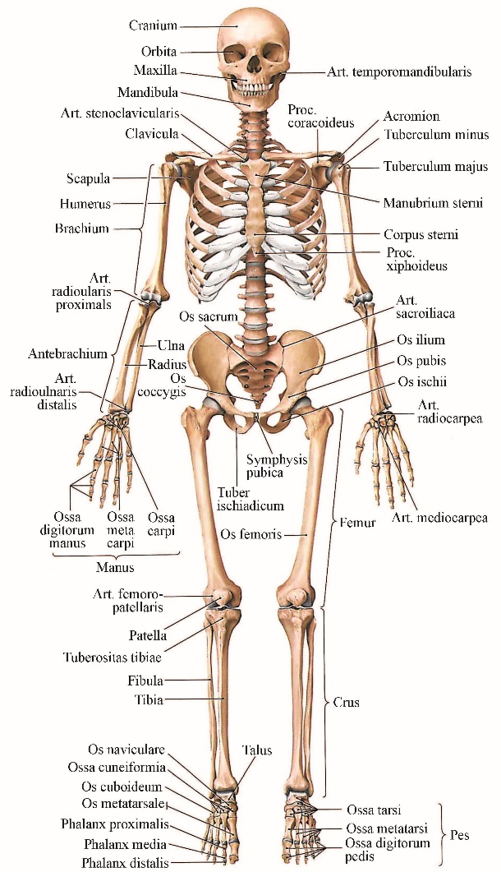
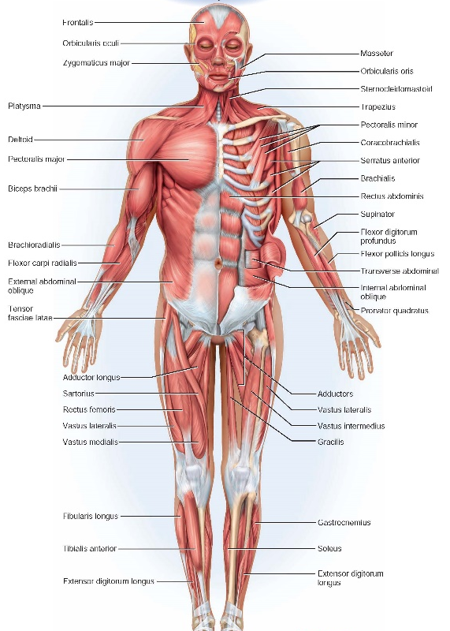
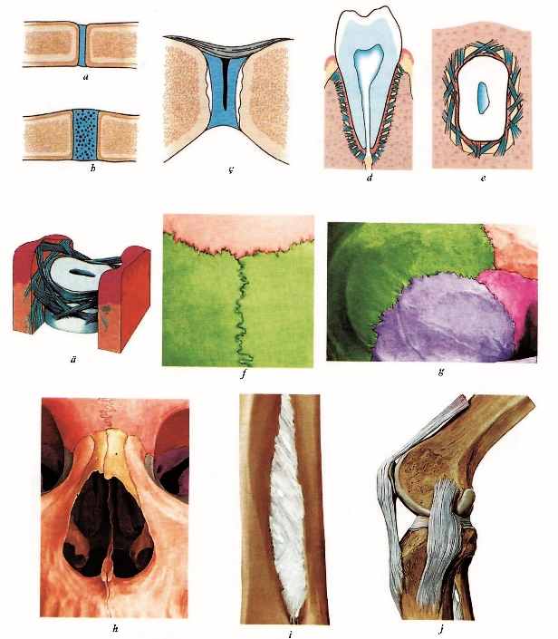
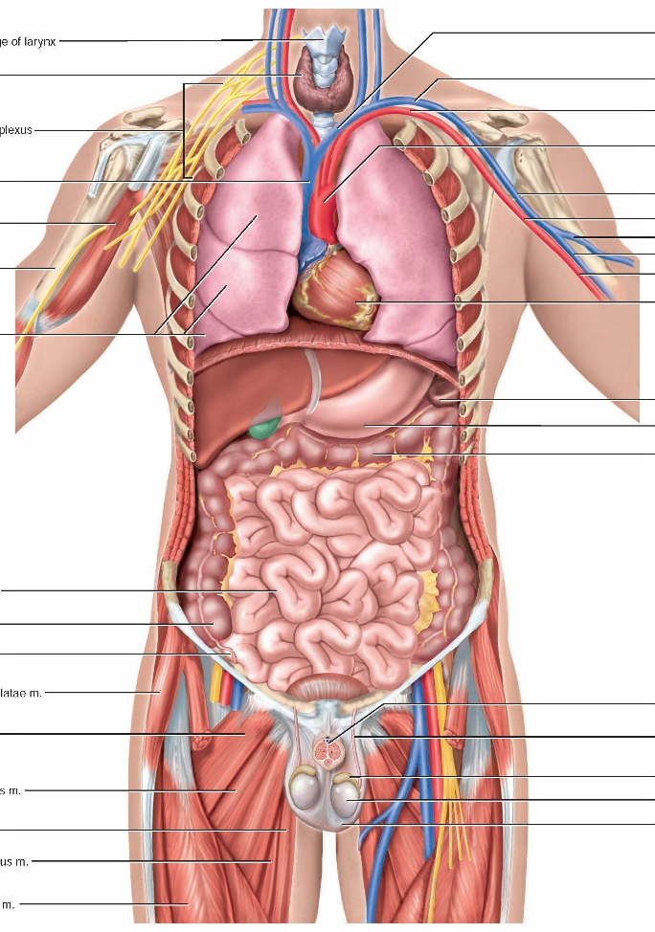
Artrologiýa
Miologiýa
Splanhnologiýa
Osteologiýa

Slide 5
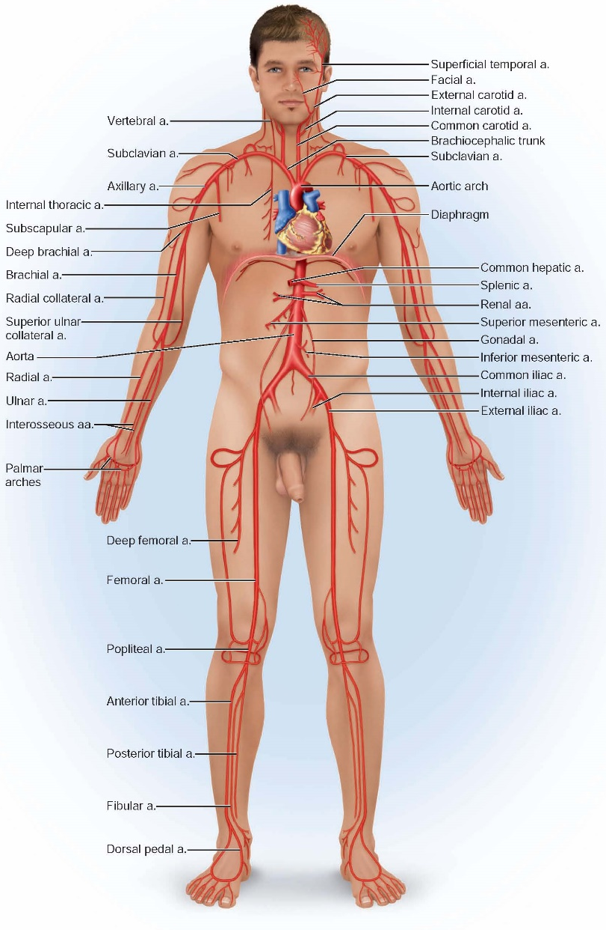
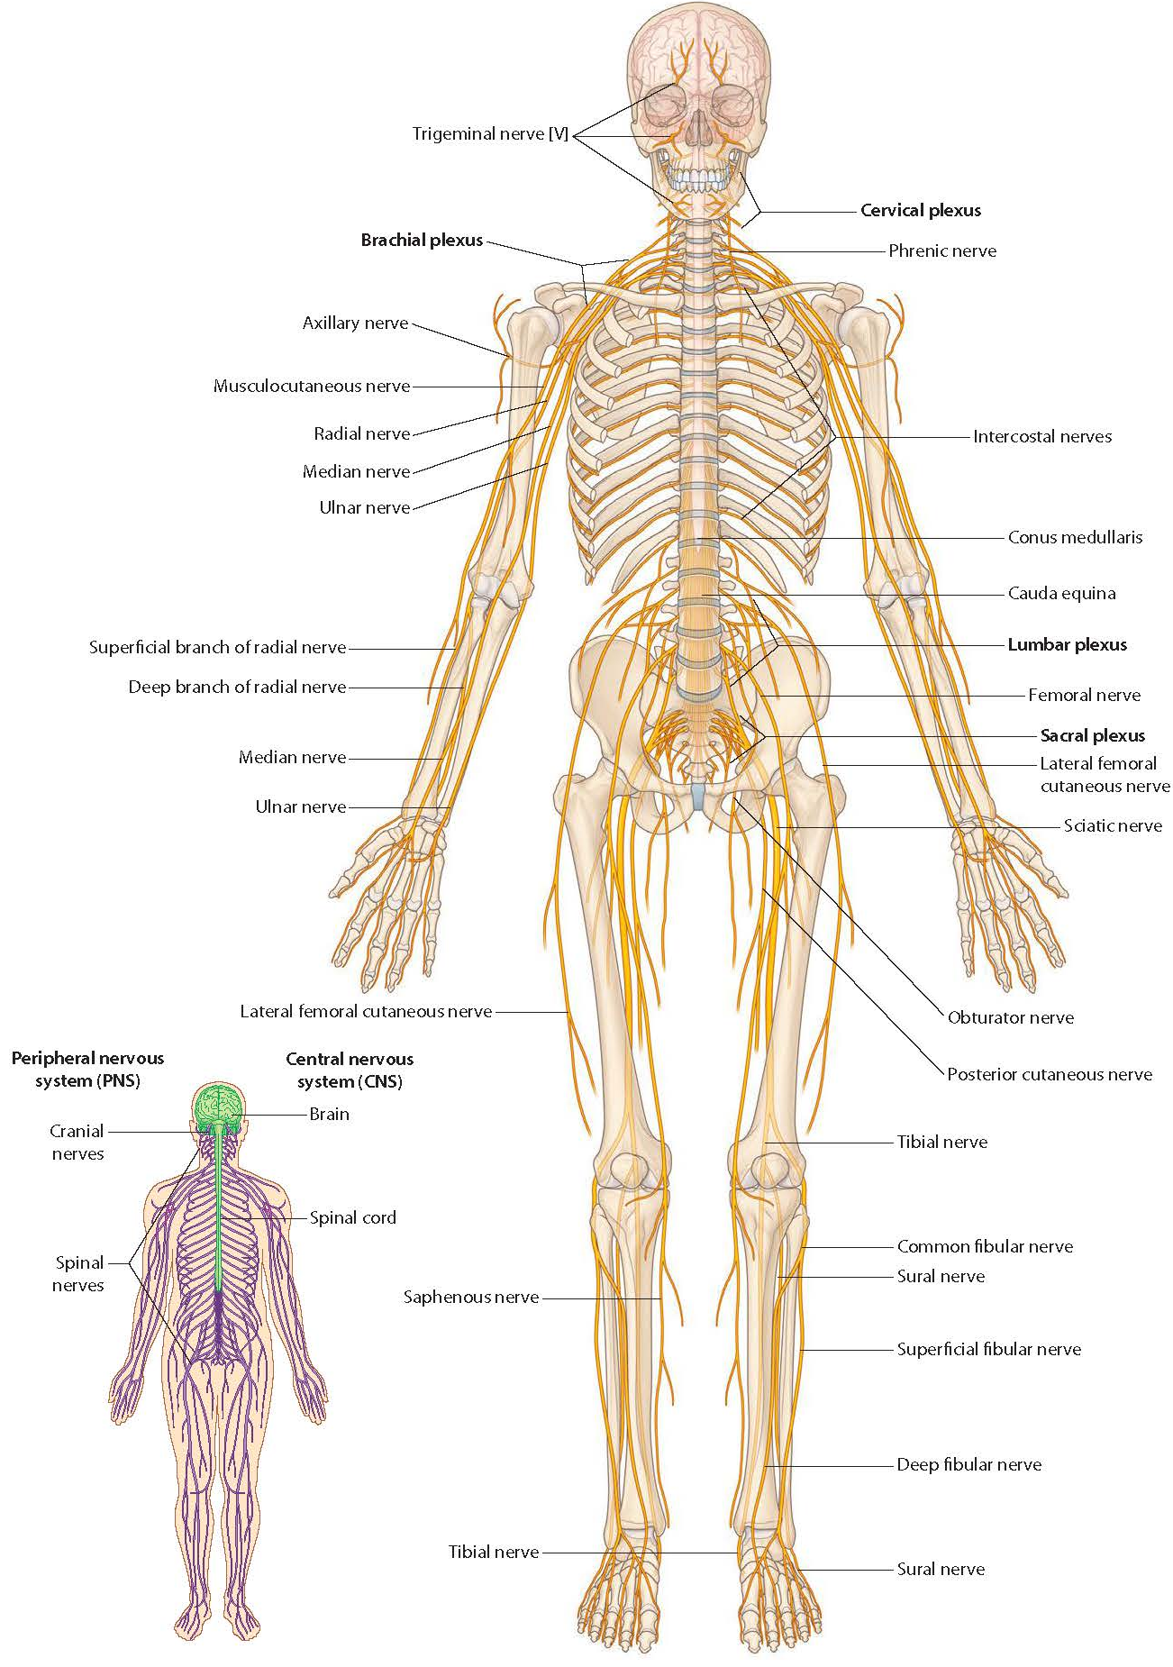
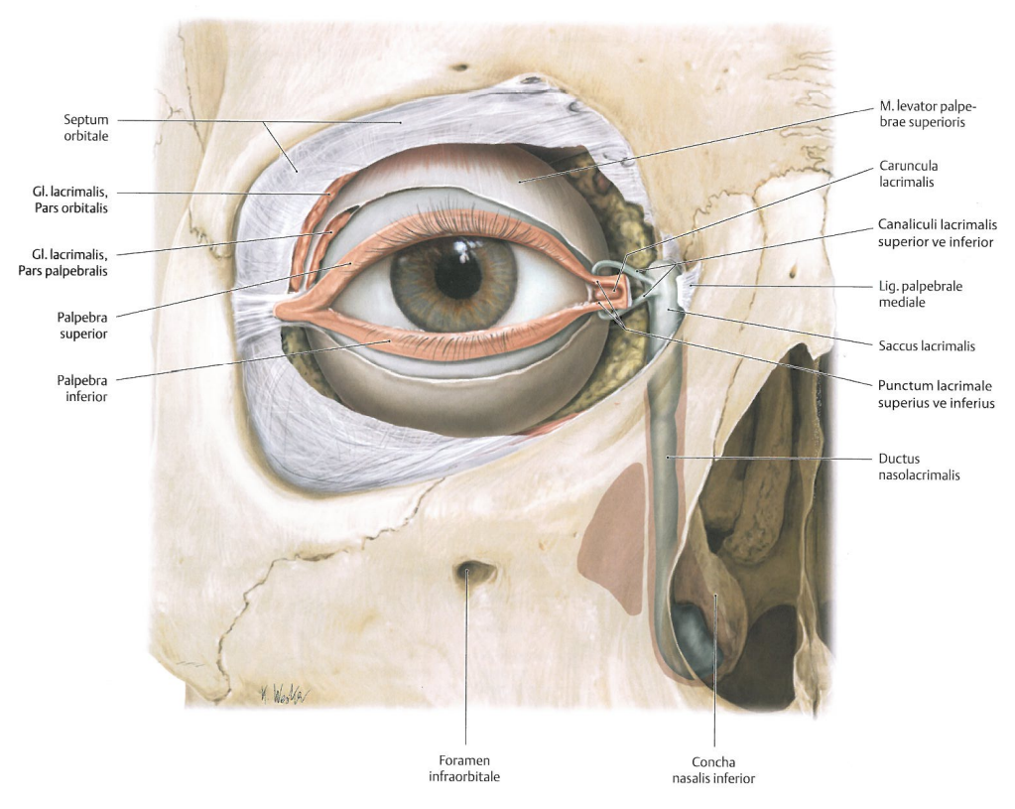
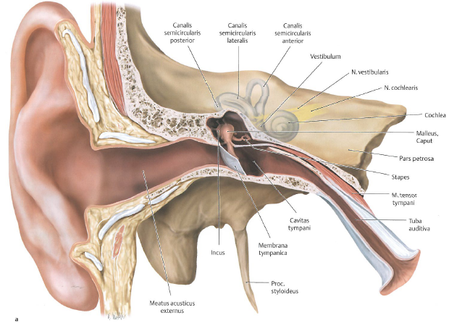
Angiologiýa
Newrologiýa
Estesiologiýa

Slide 6
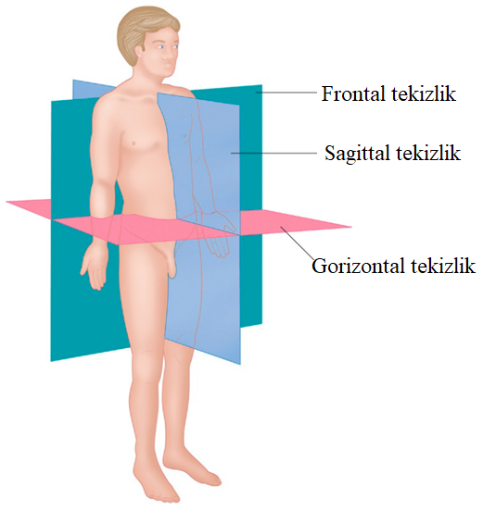
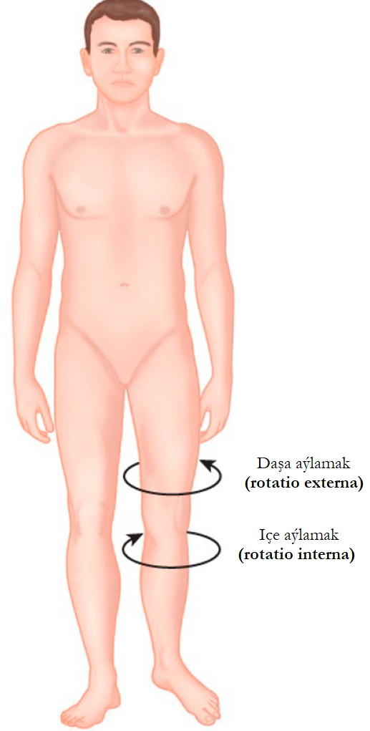
Wertikal ok

Slide 7
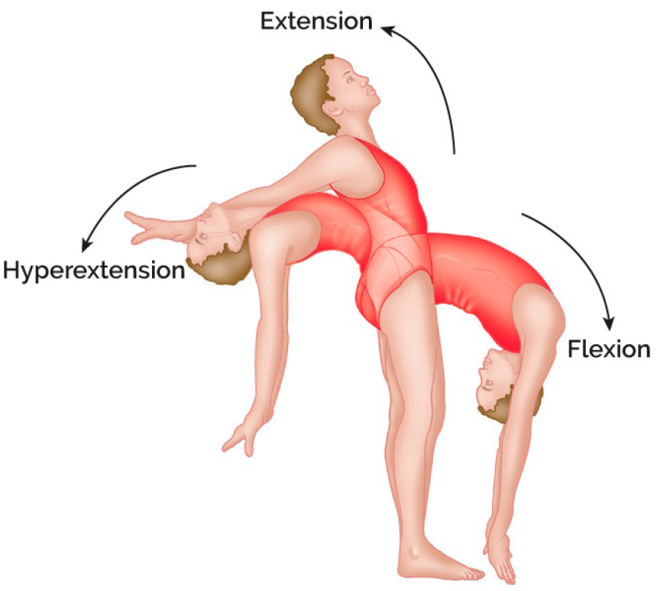
Frontal ok

Slide 8
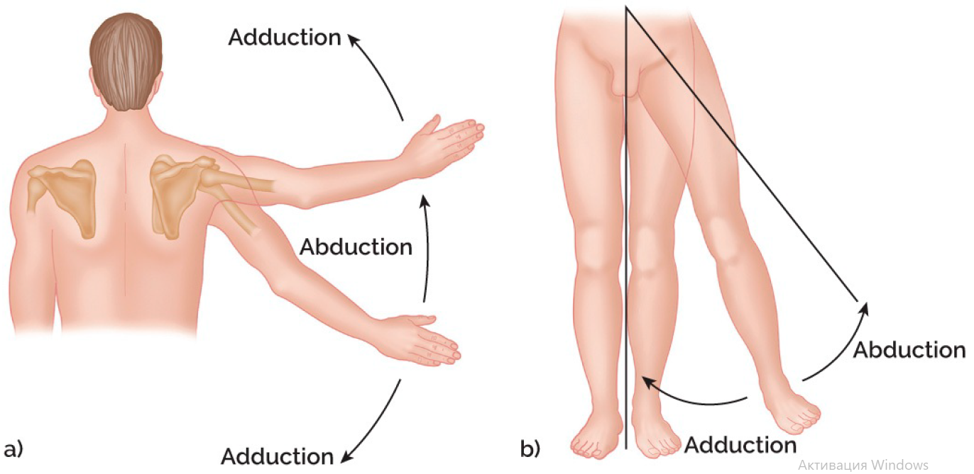
Sagittal ok

Slide 9
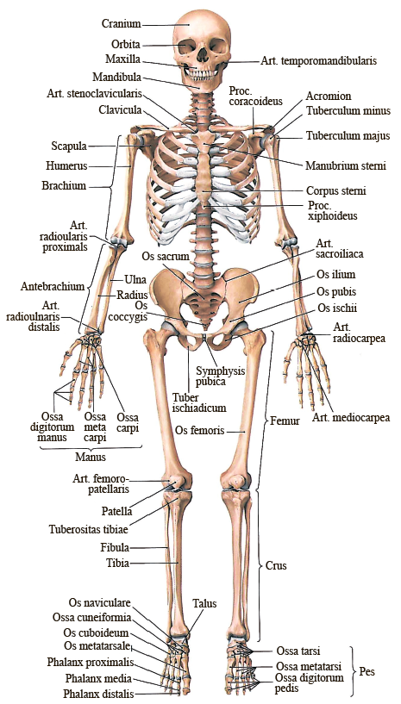
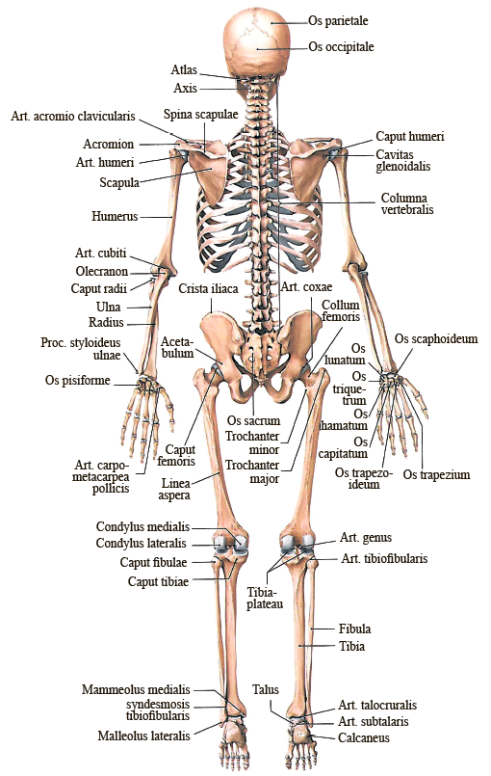
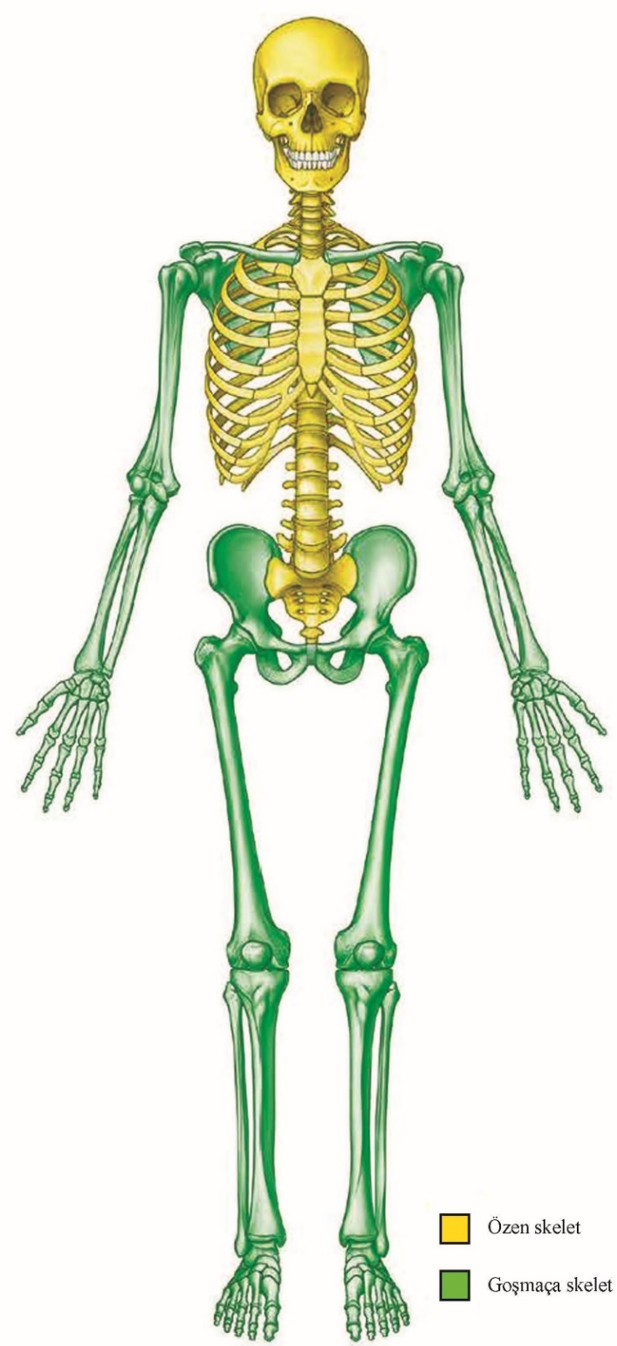

Slide 10
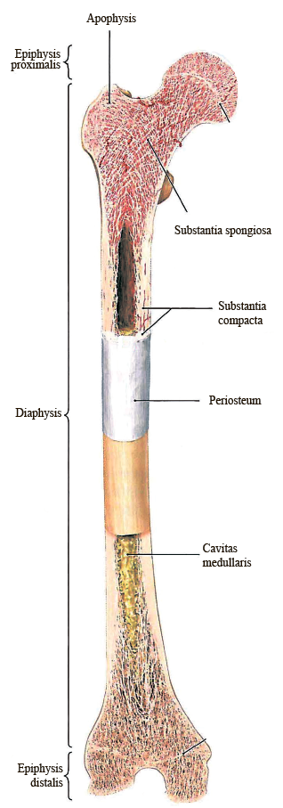
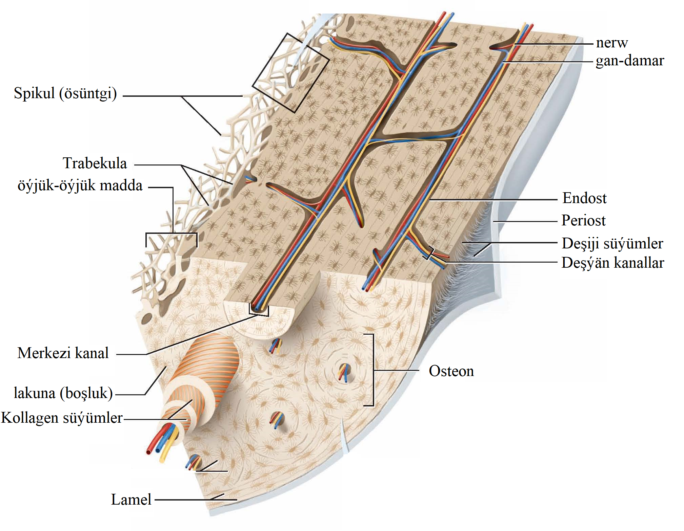
Süňküň gurluşy

Slide 11
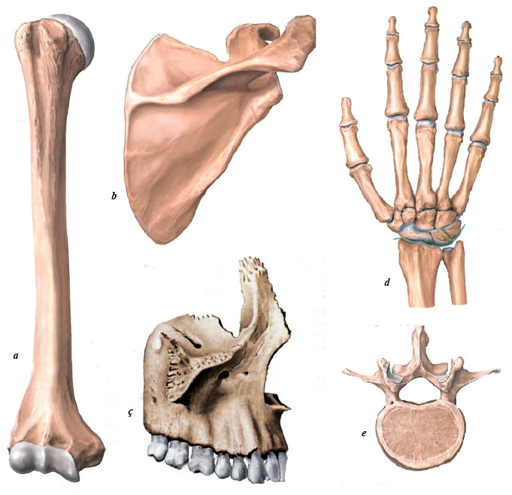
Süňkleriň
görnüşleri

Slide 12
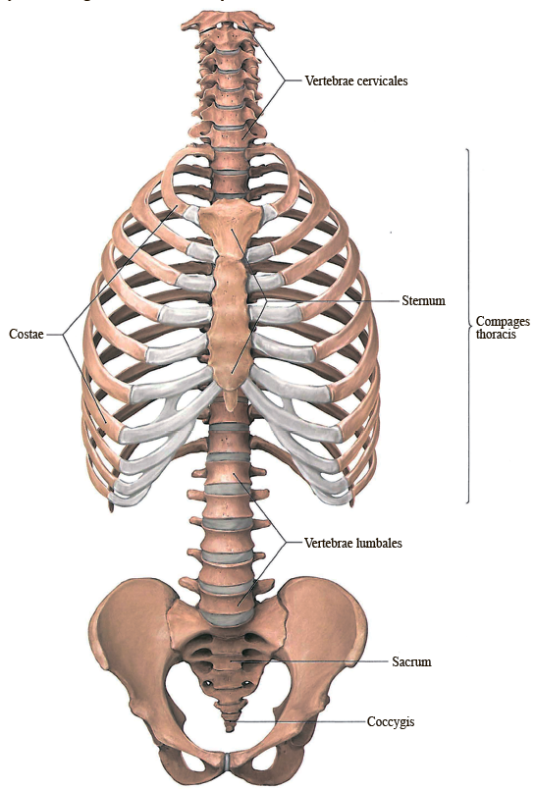
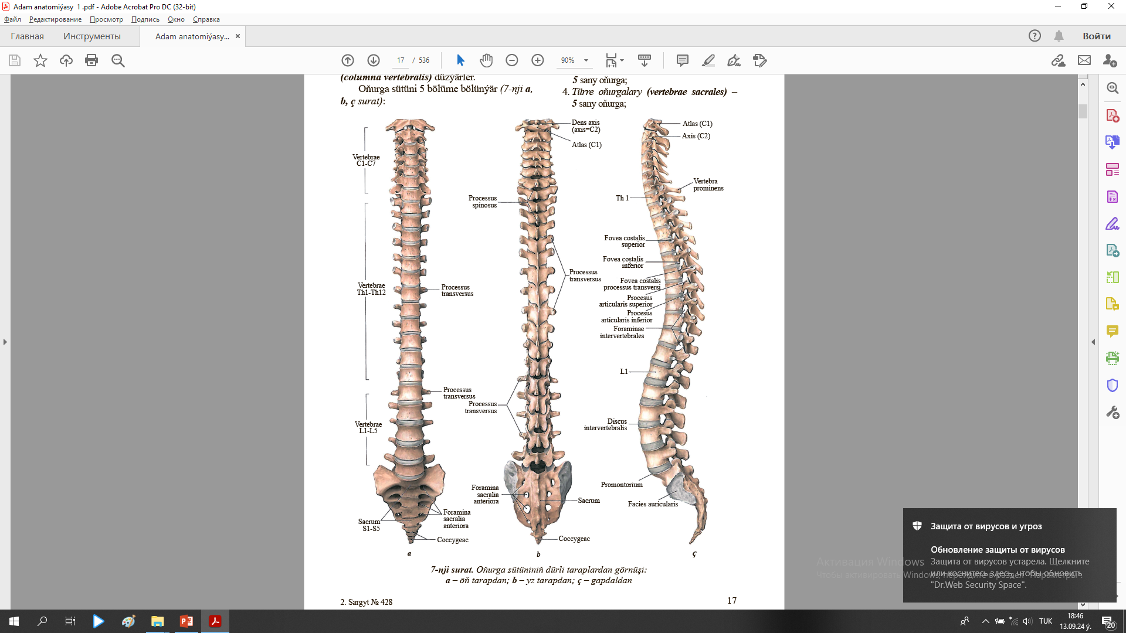
Özen
skeleti we
oňurga
sütüni

Slide 13
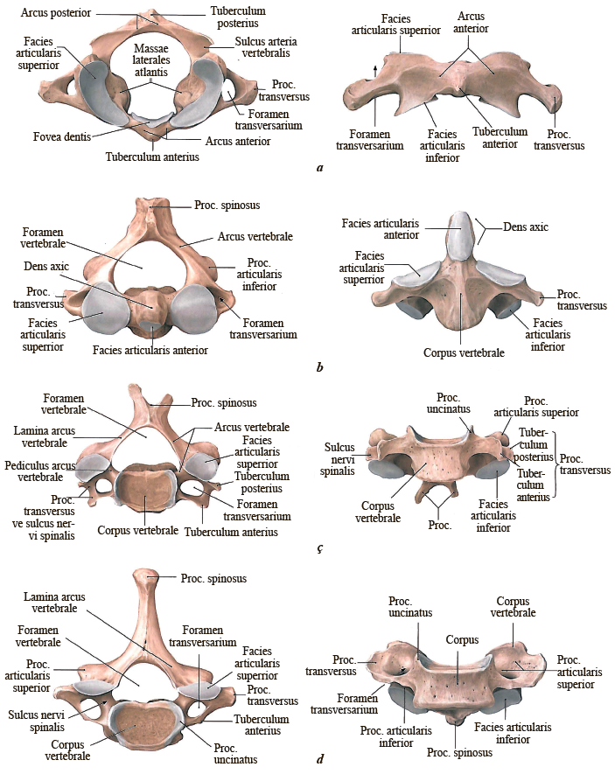
Boýun oňurgalary
(vertebrae cervicales)

Slide 14
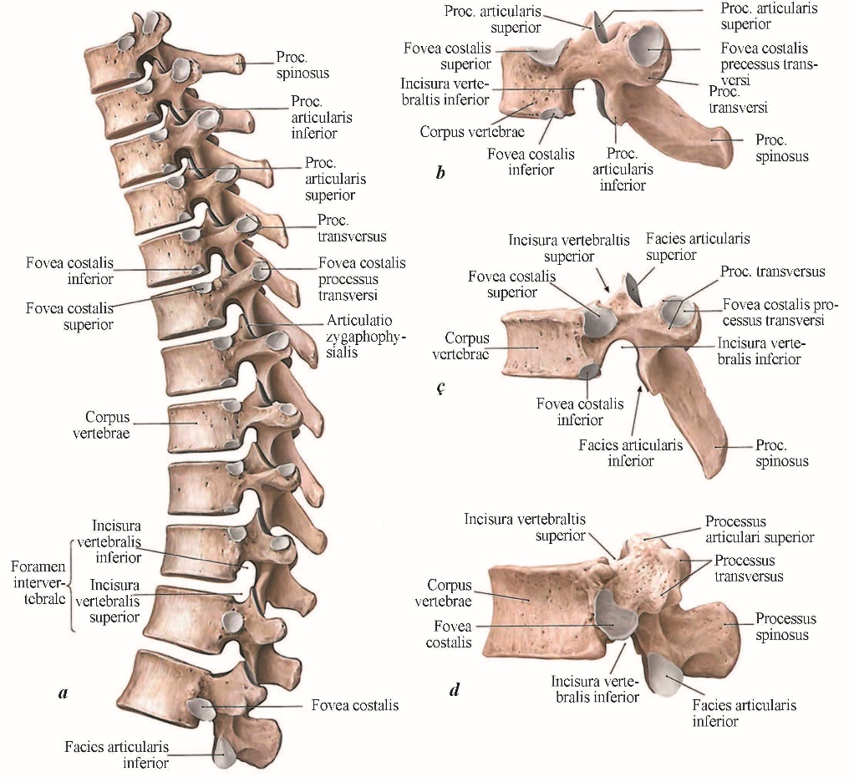
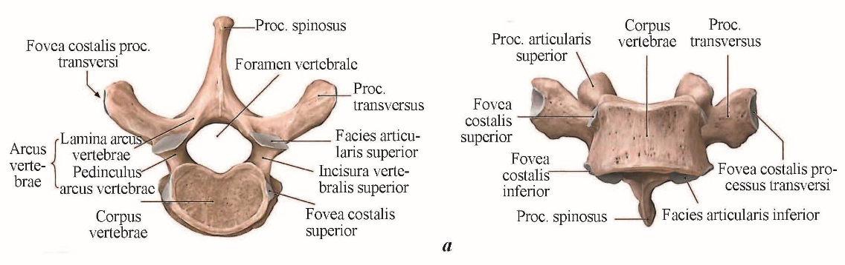
Döş oňurgalary
(vertebrae thoraсicae)

Slide 15
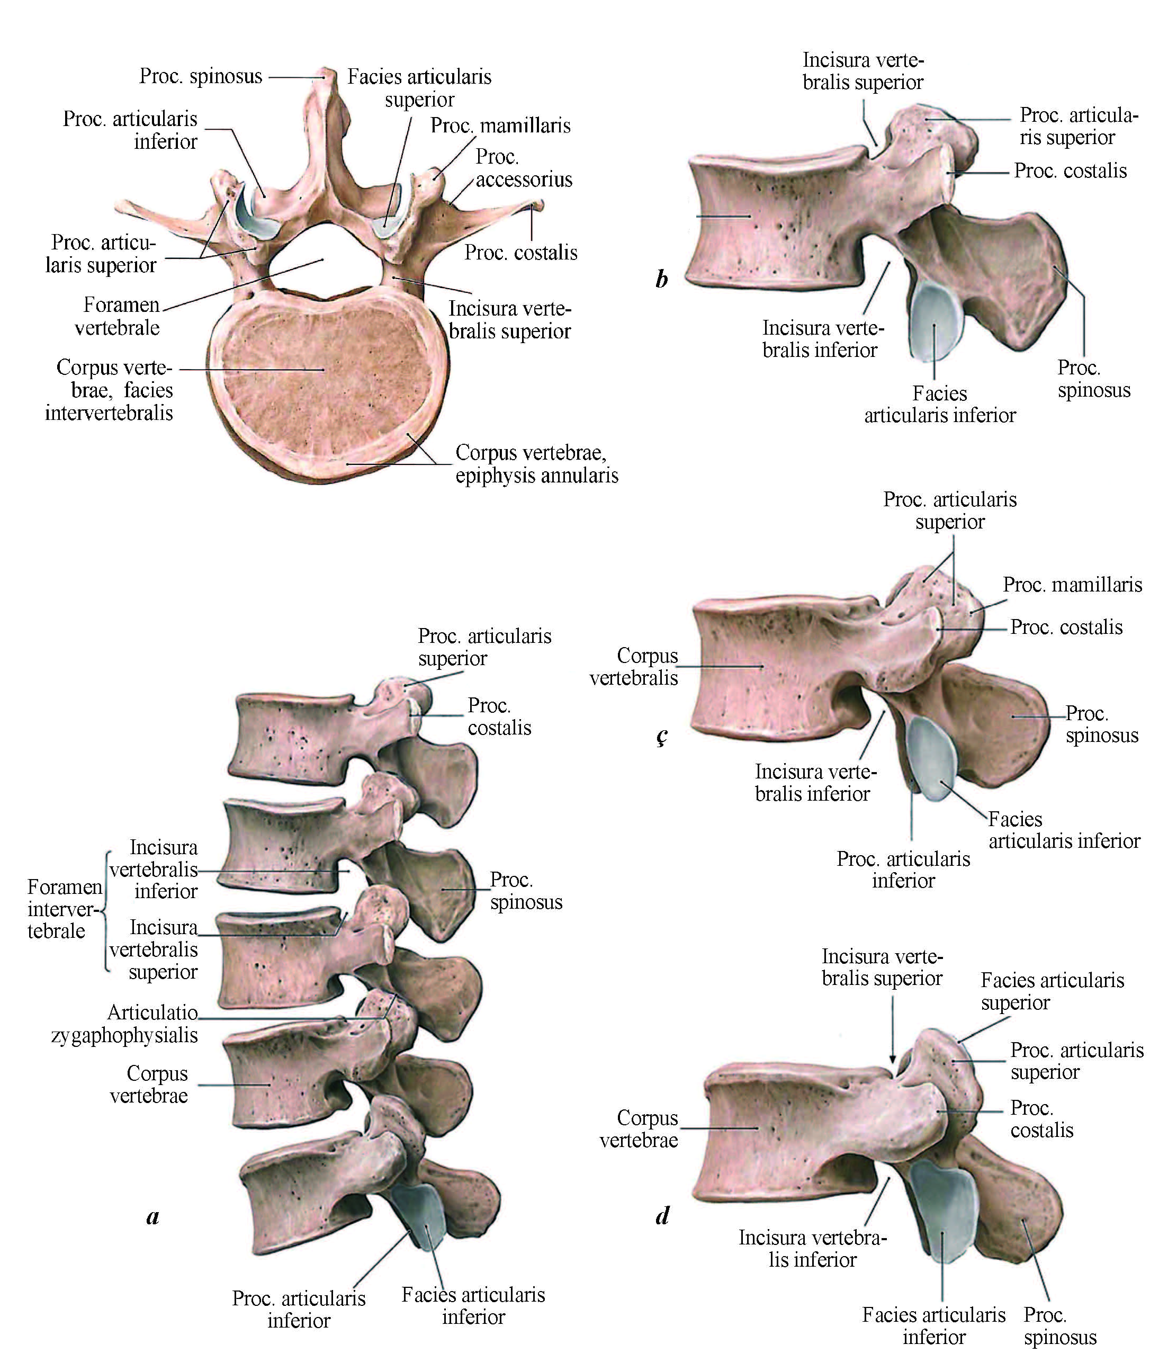
Bil oňurgalary
(vertebrae lumbalis)

Slide 16
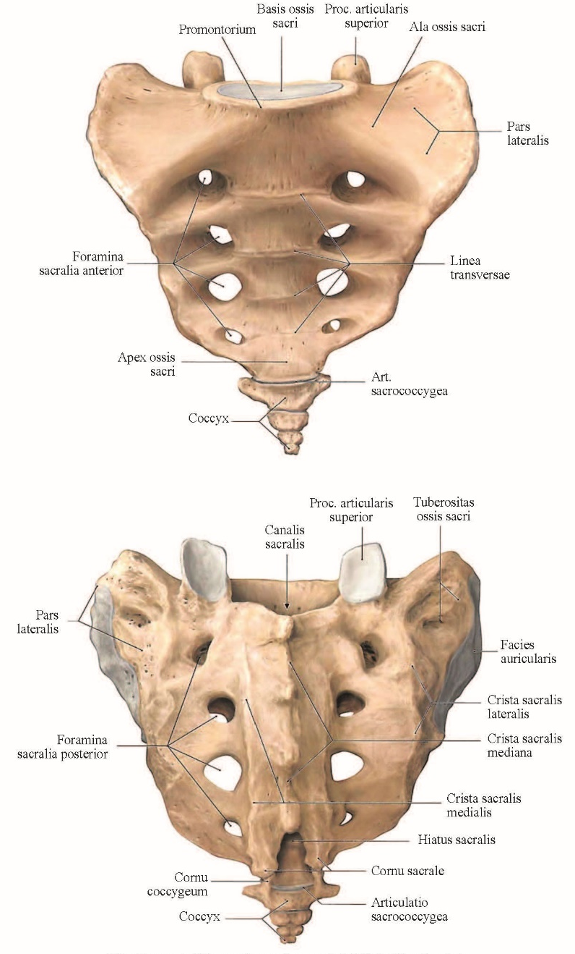
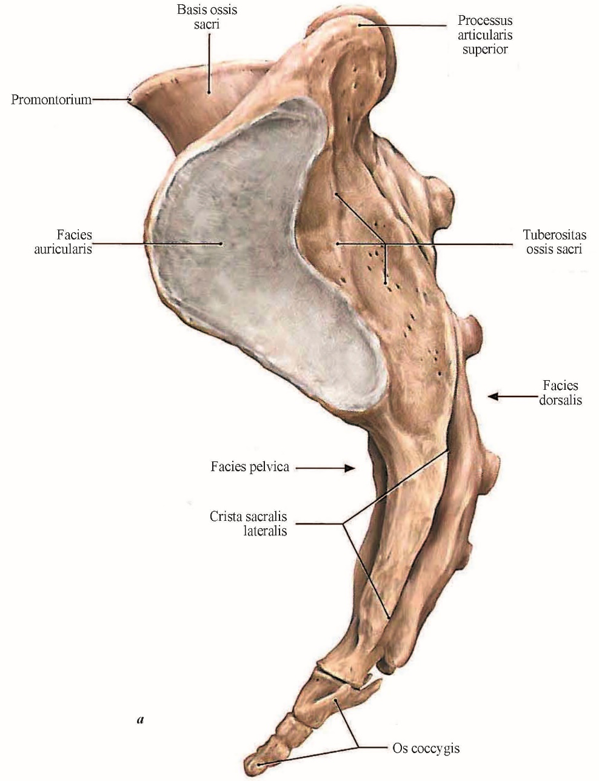
Türre süňki
(os sacrum)

Slide 17
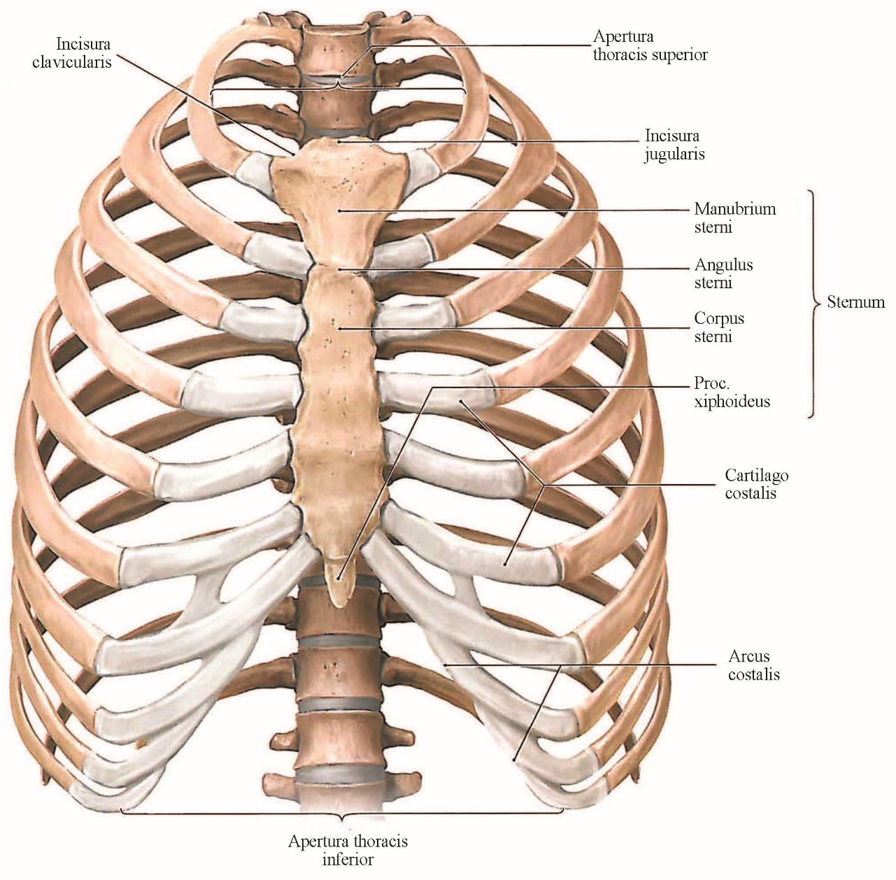
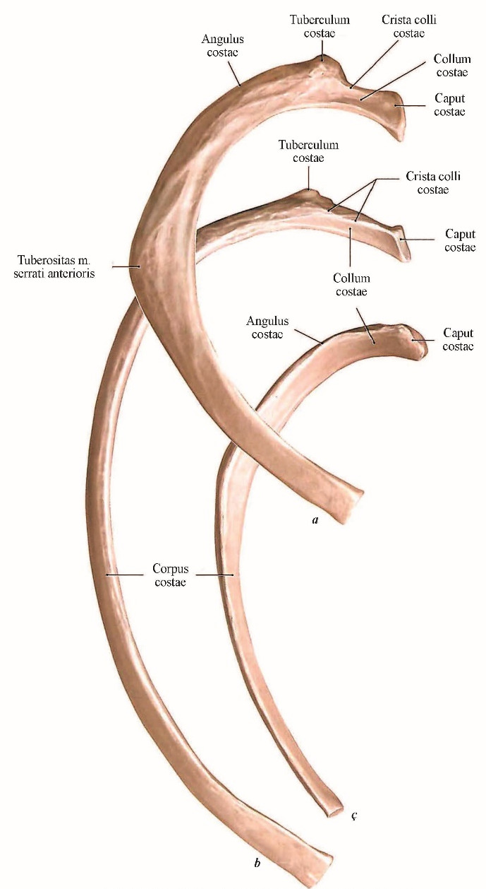
Gapyrgalar
(os costae)

Slide 18
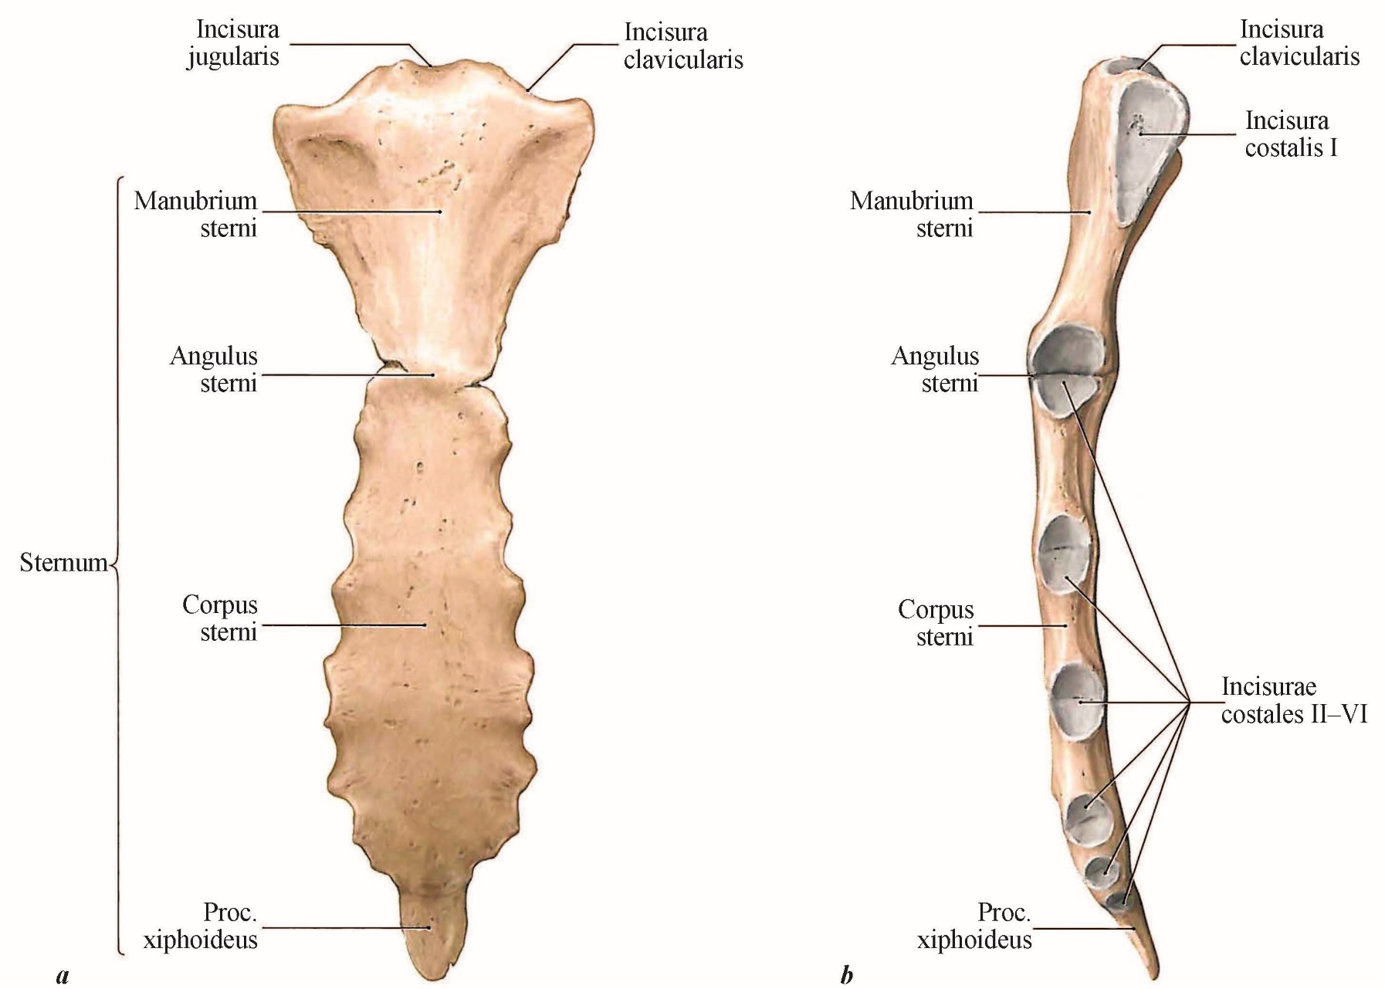
Döş süňki
(os sternum)

Slide 19
Testler:
1. Tekizlikleriň görnüşi:
a) sagittal, frontal we wertikal;*
b) frontal, gorizontal we sagittal;
ç) dik, gorizontal we frontal.
2. Oklaryň görnüşi:
a) wertikal, sagittal we frontal;*
b) sagittal we gorizontal;
ç) frontal we sagittal.
3.Skeletiň bölekleri:
a) ýokarky ahyr, aşaky ahyr we göwre skeleti;
b) kelleçanak, göwre skeleti, ýokarky we aşaky ahyrlaryň skeleti;*
ç) kelleçanak, ýokarky we aşaky ahyrlaryň skeleti.

Slide 20
4.Göwre skeletiniň düzümi:
a) oňurga sütüni we döş kapasasy;*
b) oňurga sütüni we döş süňki;
ç) gapyrgalar we döş süňki.
5. Oňurga sütüniniň bölümleri:
a) boýun,döş,bil,türre we uja;*
b) boýun döş we bil;
ç) döş,bil we uja.
6.Adaty oňurganyň gurluşy:
a) bedeni, ýaýy,deşigi hem-de ösüntgileri;*
b) bedeni,ýaýlary we ösüntgileri;
ç) bedeni, ýaýlary we ösüntgileri.

Slide 21
7. Oňurganyň ösüntgileri:
a) geriş, kese, ýokarky we aşaky bogun ösüntgileri;*
b) geriş we kese ösüntgileri;
ç) ýokarky we aşaky bogun ösüntgileri.
8. Boýun oňurgalarynyň sany:
a) 6;
b) 7;*
ç) 8.
9. Birinji boýun oňurgasynyň gurluşy:
a) bedeni, deşigi we ýaýlary;
b) öňki we yzky ýaýlary, gapdal massalary, bogun üstleri;*
ç) bedeni, ösüntgileri we dişi.

Slide 22
10. Ikinji boýun oňurgasynyň aýratynlygy:
a) dişi we ösüntgileri;
b) dişi;*
ç) ýaýlary we ösüntgileri.
11. Döş oňurgalarynyň sany:
a) 10;
b) 13;
ç) 12.*
12. Döş oňurgalarynyň gurluş aýratynlyklary:
a) gapyrga oýlary;*
b) goşmaça tümmüsi we ýaýlary;
ç) gapdal massalary we ösüntgileri.

Slide 23
13. Bil oňurgalarynyň gurluş aýratynlyklary:
a) bedeni äpet, ösüntgileri ýaýbaň;*
b) bedeni kiçi, geriş ösüntgisi ýapgyt;
ç) emzik görnüşli tümmüjiginiň bolmagy.
14. Türräniň bölekleri:
a)esasy, ujy, öňki we yzky üstleri we deşikleri, kanaly;*
b) esasy, ujy, öňki we yzky üstleri;
ç) öňki we yzky üstleri we deşikleri, kanaly.
15. Döş kapasasynyň süňkleri:
a) 12 sany döş oňurgasy, döş süňki;
b) 12 jübüt gapyrga we 12 sany döş oňurgasy;
ç) döş süňki,12 jübüt gapyrga we 12 sany döş oňurgasy.*

Slide 24
Ulanylan edebiýatlar:
Serdar Berdimuhamedow. Ýaşlar-Watanyň daýanjy – Aşgabat: Türkmen Döwlet neşirýat gullugy, 2023
Serdar Berdimuhamedow. Änew – müňýyllyklardan gözbaş alýan medeniýet – Aşgabat: Türkmen Döwlet neşirýat gullugy, 2024
Berdimuhammedow G.M we baş.Medisina terminleriniň rusça-latynça- türkmençe sözlügi,Aşgabat-2000ý.
Haidowa.R.P. Gullyýewa.A.M. Adam anatomiýasy I okuw kitaby, Aşgabat- 2010ý.
Haidowa.R.P. Atajanowa.G.D. Osteologiýa okuw gollanmasy, Aşgabat-2019ý.
Hudaýberdiýew.J Anatomiýa terminleriniň latynça-rusça-türkmençe sözlügi, Aşgabat-1974ý.
Худайбердыев.Д Методическое пособие по возрастной остеологии артрологии синдесмологии и миологии Ашгабад-1981г.
Синельников.Р.Д Атлас Анатомии человека, I Том, М. 2016г.
Сапин.М.Р. и соавторы Анатомия человека М. 2004г.
Привес.М.Г Анатомия человека, М. 1985г.
Михайлов.С.С, Чукбар.А.В, Цыбулькин.А.Г Анатомия человека пятое издание I Том М. 2013г.
Myradowa.M.S, Gulyýewa.T.H, Tokgaýew.N.T, Adam fiziologiýasy okuw kitaby, Aşgabat-2005ý

Slide 25
Diňläniňiz üçin köp sagboluň!

